Slide 1
정처 산기 1조
스토리보드
2024.08.27 (화)

Slide 2
00. Introduction
조원 소개
동기 및 목표
INDEX
01. 개정 이력
개정 이력
02. 유스케이스
유스케이스 다이어그램
유스케이스 명세서
03. 프로토타입
프로토타입
04. 스토리보드
MENU STRUCTURE
List of Screen
Process
Permission
Policy
Flowchart
UI 기능 정의

Slide 3
0. Introduction

Slide 4
0. 조원 소개
조장
이름 | 김병관
역할 | 조장
작업 파트 | 유스케이스 작성 List of Screen작성
조원
이름 | 김준영
역할 | 조원
작업 파트 | 스타일 가이드 작성 화면 목록 작성
조원
이름 | 이영훈
역할 | 조원
작업 파트 | 권한 작성 Policy 작성
조원
이름 | 조성현
역할 | 조원
작업 파트 | 프로토타입 완성 UI기능 정의

Slide 5
0. 동기 및 목표
개발 동기
자주 찾던 쇼핑몰이 새롭게 바뀌었는데 가시성이 떨어져 UI 개선이 필요하다고 생각
깔끔하고 카테고리별로 쉽게 찾을 수 있는 쇼핑몰이 필요하다 생각하여 쇼핑몰 프로젝트 진행
목표
카테고리별 상품 조회 기능 제공
원하는 정보만을 얻을 수 있도록 깔끔한 UI 제공

Slide 6
01. 개정이력

Slide 7
1. 개정 이력
버전 | 작성자 | Description | 날짜
Ver.01.01 | 1조 | 최초 작성 | 2024-08-20
Ver.01.02 | 김병관 | 유스케이스, 유스케이스 명세서완성 | 2024-08-21
Ver.01.03 | 김준영 | 스타일가이드 작성 | 2024-08-22
Ver.02.01 | 조성현 | 프로토 타입 완성 | 2024-08-23
Ver.02.02 | 이영훈 | 권한 | 2024-08-23
Ver.02.02 | 김준영 | 화면목록 | 2024-08-23
Ver.02.03 | 김병관 | List of Screen 작성 | 2024-08-23
Ver.02.04 | 이영훈 | Policy | 2024-08-26
Ver.02.05 | 조성현 | UI기능 정의 | 2024-08-27

Slide 8
2. 유스 케이스

Slide 9
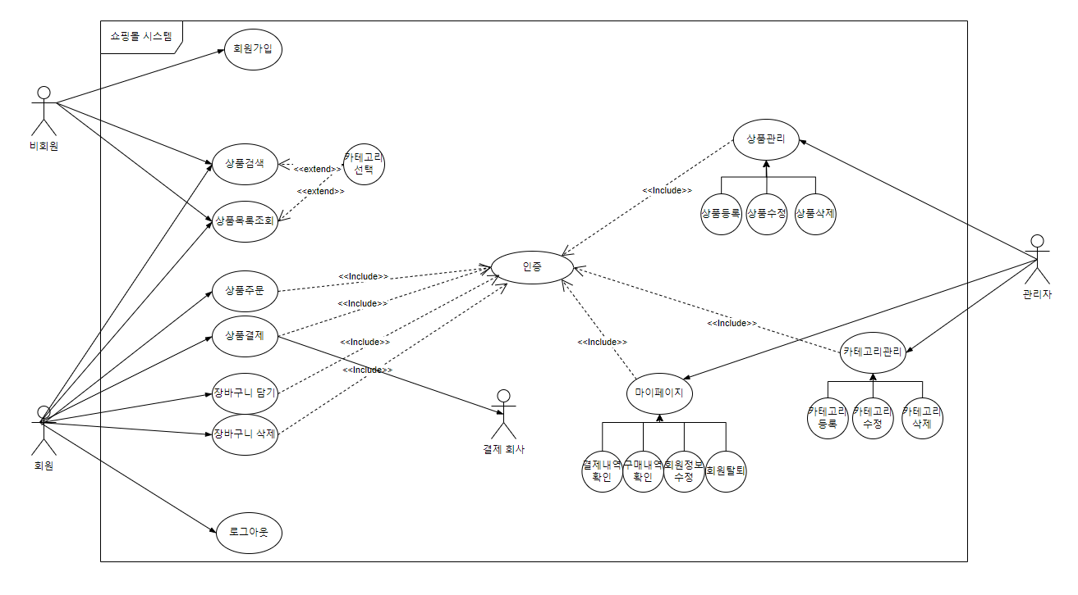
2. Usecase (diagram, 명세서)

Slide 10
2. Usecase (diagram, 명세서)
상품 검색
장바구니
개요 | 회원 / 비회원은 상품을 검색 한다.
사전조건 | 없음
정상흐름 | 시스템에 접속한다. 회원 / 비회원이 원하는 상품을 검색한다. 상품 목록을 화면에 보여준다. 상품 확인 후 원하는 상품의 상세정보를 확인한다. 상품의 상세정보를 화면에 보여준다.
대안흐름 | 없음
예외흐름 | 키워드에 맞는 정보가 없을 경우 - 시스템은 ‘검색결과 없음’을 화면에 보여준다.
개요 | 회원은 상품을 장바구니에 담는다.
사전조건 | 상품을 조회한다.
정상흐름 | 회원은 원하는 상품을 장바구니에 담는다. 원하는 수량을 정할 수 있다. 회원은 쇼핑을 계속 할 수 있다. 회원은 장바구니 목록으로 갈 수 있다. 회원은 장바구니에서 결제를 할 수 있다.
대안흐름 | 비회원이 장바구니에 상품을 담을 경우 - 시스템은 ‘로그인을 해주세요’ 메시지를 회원에게 전달 후 로그인 화면으로 이동
예외흐름 | 상품이 품절인 경우 - 시스템은 ‘품절입니다.’ 메시지를 회원에게 전달 후 상품조회 화면으로 이동

Slide 11
2. Usecase (diagram, 명세서)
마이페이지
상품 관리
개요 | 회원은 로그인 하여 마이페이지에 접속한다.
사전조건 | 로그인을 한다.
정상흐름 | 회원은 로그인을 한다. 마이페이지에 접속한다. 회원정보를 수정 할 수 있다. 3-1. 비밀번호를 입력하면 비밀번호, 배송지, 전화번호, 이메일을 수정 할 수 있다. 구매 내역을 확인 할 수 있다. 장바구니 목록을 수정 할 수 있다. 결제 내역을 확인 할 수 있다. 회원 탈퇴를 할 수 있다.
대안흐름 | 비회원이 접속했을 경우 - 시스템은 마이페이지 버튼을 보여주지 않는다.
예외흐름 | 비밀번호 오류일 경우 - 시스템은 '패스워드를 확인하세요' 라는 메시지를 회원에게 전달 후 회원정보 수정 화면으로 이동
개요 | 판매자는 판매자 페이지에 접속하여 상품관리 페이지에 접속한다.
사전조건 | 판매자 아이디로 접속한다.
정상흐름 | 판매자는 판매자 페이지에 접속한다. 판매자는 상품 관리를 위해 상품 관리 페이지에 접속한다. 판매자는 비밀번호를 입력하면 상품을 관리 할 수 있다. 3-1. 판매자는 새로운 상품을 등록 할 수 있다. 3-2. 판매자는 상품을 수정 할 수 있다. 3-3. 판매자는 상품을 삭제 할 수 있다.
대안흐름 | 판매자가 아닌 회원이 접속했을 경우 - 시스템은 상품관리 버튼을 보여주지 않는다.
예외흐름 | 비밀번호 오류일 경우 - 시스템은 '패스워드를 확인하세요' 라는 메시지를 회원에게 전달 후 상품관리 화면으로 이동

Slide 12
2. Usecase (diagram, 명세서)
개요 | 회원은 상품을 결제 한다.
사전조건 | 로그인 상품 수량이 존재 할 경우 결제정보 입력 카드 결제, 휴대폰 결제, 계좌이체 결제 중 한가지를 선택한다.
정상흐름 | 1. 회원은 상품 구매 화면으로 들어간다. 2. 회원은 색상, 사이즈, 수량을 선택한다. 3. 결제창 화면으로 이동한다. 4. 결제 수단을 선택한다.(카드, 휴대폰, 계좌이체) 5. 결제 확인 정보 메시지를 보여준다. 6. 결제가 완료되면 ‘결제가 완료되었습니다.’ 메시지를 보여주고 메인 화면으로 이동한다.
대안흐름 | - 회원이 결제를 취소 하는 경우 1. 결제가 취소가 된다. 2. 다시 결제창 화면으로 돌아간다.
예외흐름 | - 결제가 실패할 경우 1. ‘결제가 실패했습니다.‘ 메세지를 회원에게 보여준다. 2. 다시 결제창 화면으로 돌아간다.

Slide 13
3. 프로토타입

Slide 14
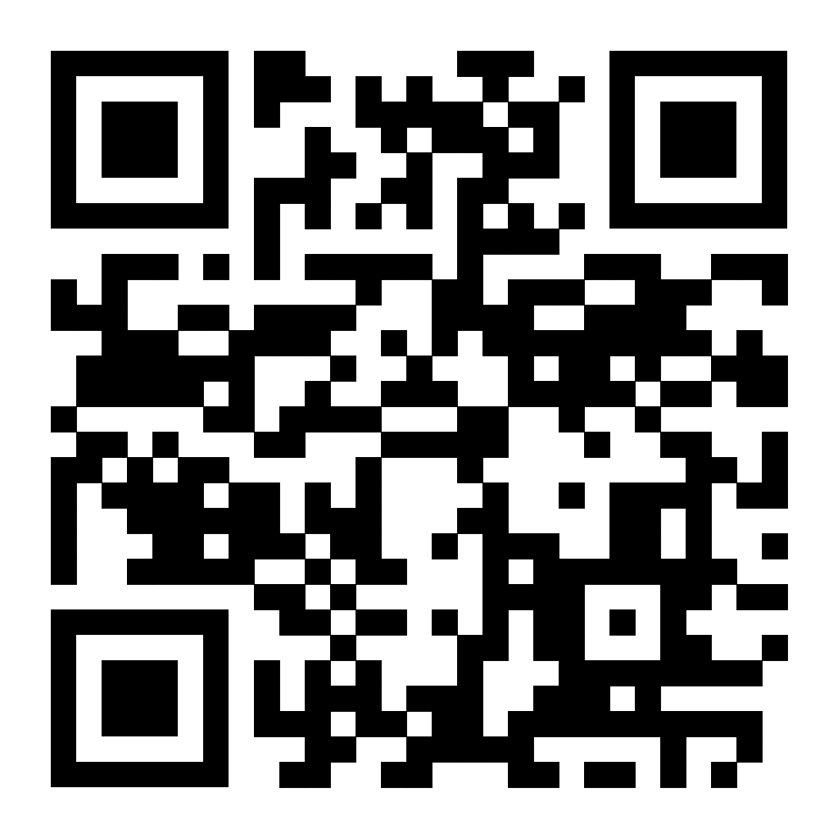
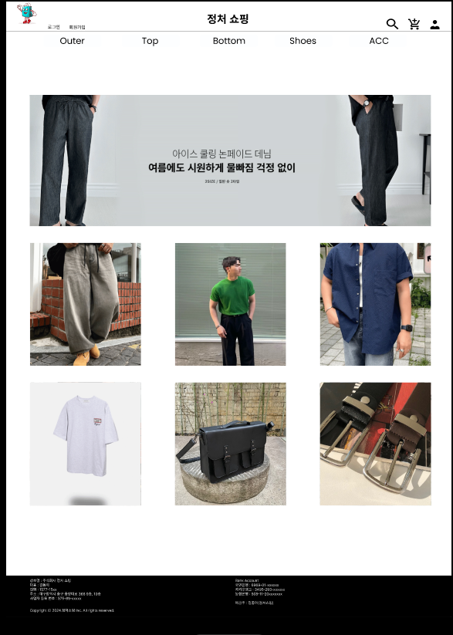
3. 프로토타입
QR 코드
프로토 타입 예시
Link :
qr.codes/eTvJFk

Slide 15
04. 스토리보드

Slide 16
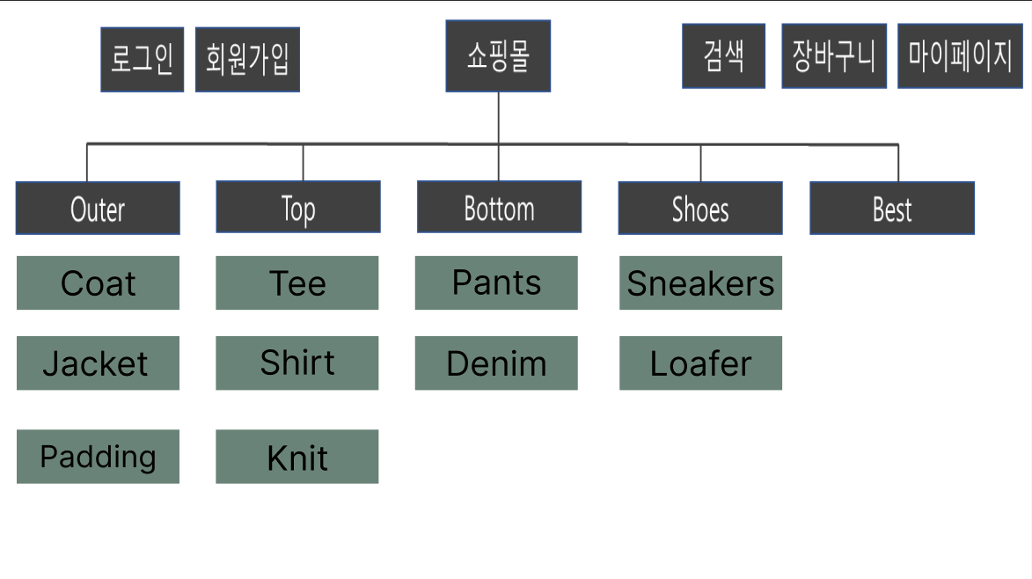
4-1. MENU STRUCTURE
ACC

Slide 17
4-2. List of Screen
대메뉴 | 중메뉴 | 소메뉴 | Screen ID | Page Title | Description | 비고
로그인 |  |  | UI-L-01 | 로그인 | 로그인이 가능하고 회원가입 화면으로 이동할 수 있다
회원가입 |  |  | UI-L-02 | 회원가입 | 회원가입이 가능하다.
메인 | 아우터 | Coat | UI-M-O-01 | 아우터 > Coat | 코트 상품의 목록을 조회 가능하다.
 |  | Jacket | UI-M-O-02 | 아우터 > Jacket | 재킷 상품의 목록을 조회 가능하다.
 | 상의 | Tee | UI-M-T-01 | 상의 > Tee | 티셔츠 상품의 목록을 조회 가능하다.
 |  | Shirt | UI-M-T-02 | 상의 > Shirts | 셔츠 상품의 목록을 조회 가능하다.
 |  | Knit | UI-M-T-03 | 상의 > Knit | 니트 상품의 목록을 조회 가능하다.
 | 하의 | Pants | UI-M-B-01 | 하의 > Pants | 데님을 제외한 바지 상품의 목록을 조회 가능하다.
 |  | Denim | UI-M-B-02 | 하의 > Denim | 데님 상품의 목록을 조회 가능하다.
 | 신발 | Sneakers | UI-M-S-01 | 신발 > Sneakers | 스니커즈 상품의 목록을 조회 가능하다.
 |  | Loafer | UI-M-S-02 | 신발 > Loafer | 로퍼 상품의 목록을 조회 가능하다.
 | ACC |  | UI-M-A-01 | Accessories | 장신구 상품의 목록을 조회 가능하다.
마이페이지 |  |  | UI-L-03 | 마이페이지 | 회원 프로필 및 각종 정보를 확인할 수 있다.
장바구니 |  |  | UI-C-01 | 장바구니 | 장바구니에 추가한 상품의 목록을 확인할 수 있다.

Slide 18
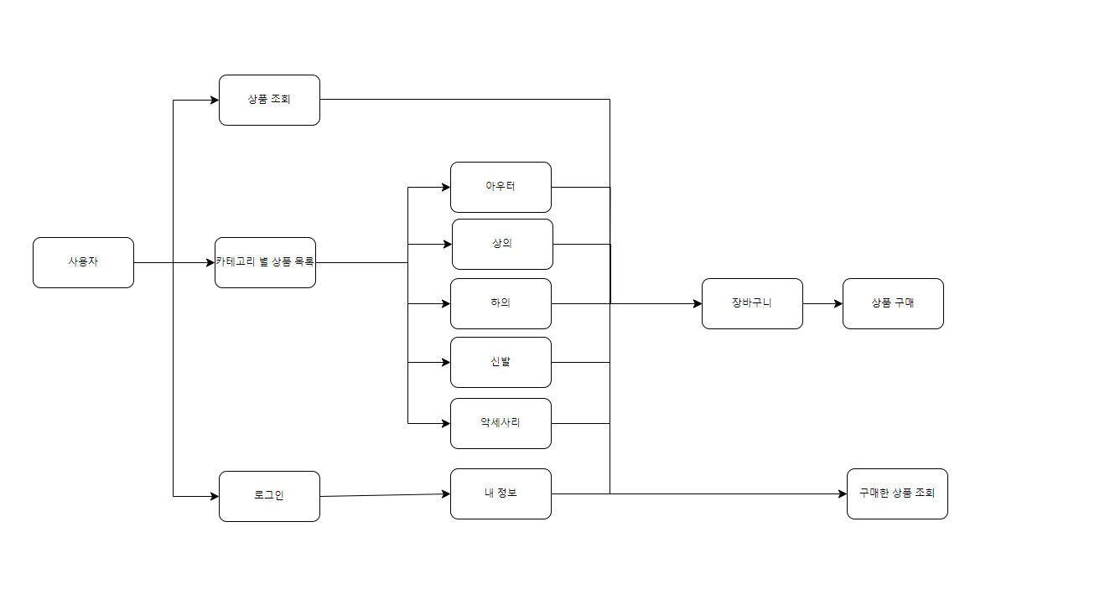
4-3. Process

Slide 19
4-4. Permission
대구분 | 중구분 | 사용자 | 보기 | 수정 | 삭제 | 쓰기 | 비고
페이지 권한 | 장바구니 | 회원 | O | O | O | O | 장바구니는 회원 전용
 |  | 비회원 | X | X | X | X
 |  | 관리자 | X | X | X | X
 | 마이페이지 | 회원 | O | O | / | X | 비회원은 회원가입을 해야함
 |  | 비회원 | X | X | / | X
 |  | 관리자 | O | O | / | O
 | 카테고리 | 회원 | O | X | X | X | 카테고리선택은 회원, 비회원 둘 다 가능하다
 |  | 비회원 | O | X | X | X
 |  | 관리자 | O | O | O | O
 | 상품 | 회원 | O | X | X | X | 상품 조회는 회원, 비회원 둘 다 가능하다
 |  | 비회원 | O | X | X | X
 |  | 관리자 | O | O | O | O

Slide 20
4-5. Policy
대구분 | 중구분 | Description
회원가입 정책 | 이메일 | -이메일 인증을 해야만 나머지 정보를 입력 할 수 있다. -중복이 불가능하다
 | 주소 | -국내 주소만 입력할 수 있다. 정확한 주소를 위해 우편번호를 입력해야 한다. -우편번호 검색은 카카오 우편번호검색 기능을 사용
 | 비밀번호 | -비밀번호는 중복이 가능하다. 하지만 비밀번호 확인에서 일치하지 않으면 다음으로 이동이 불가능하다
 | 연락처 | -전화번호는 배송에 관련이 있기 때문에 인증을 해야한다 -전화번호는 중복이 불가능하다 (1인 다계정을 막기위해)
개인정보 정책 | 회원의 정보 | -마지막 로그인 후 1년이 지나면 개인정보를 자동 삭제한다

Slide 21
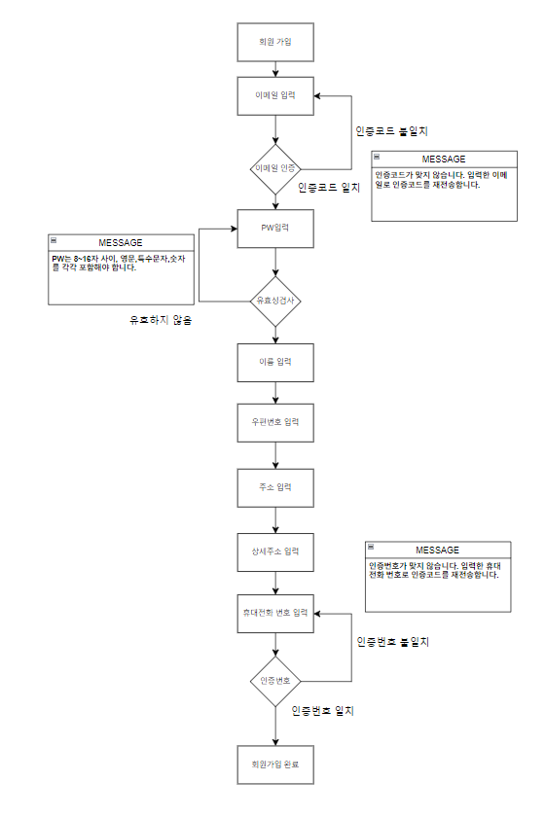
4-6. Flowchart
회원 가입
회원가입
아이디 입력
패스워드 입력
패스워드 확인
이름 입력
우편번호 입력
상세주소 입력
휴대전화 번호 입력

Slide 22
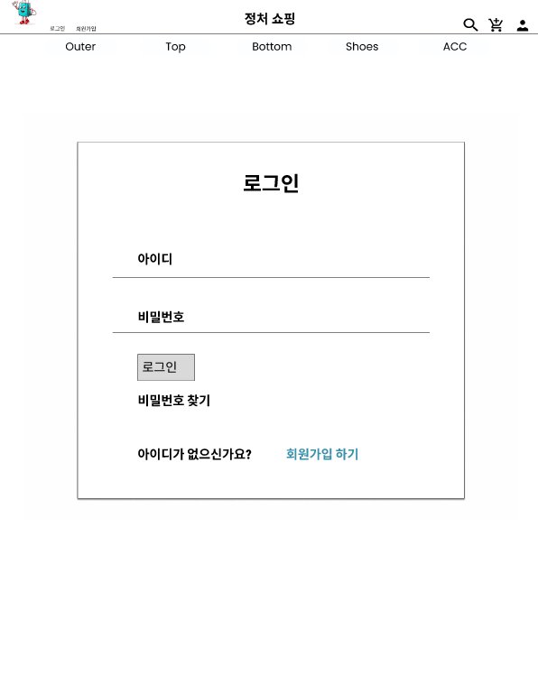
4-7. UI 기능 정의
Page Title | 정처 쇼핑몰 | Screen ID | UI-L-01 | Author | 1조 | Date | 2024.08.27
Screen Path | 메인 화면 > 로그인
2
1
Description
1 | 메인 홈페이지로 이동
2 | 로그인 창으로 이동
3 | 아이디 비밀번호 입력
4 | 로그인 클릭 버튼
Related ID
UI-L-01
Check Point
각 카테고리 종류의 옷과 신발을 볼 수 있습니다.
3
4

Slide 23
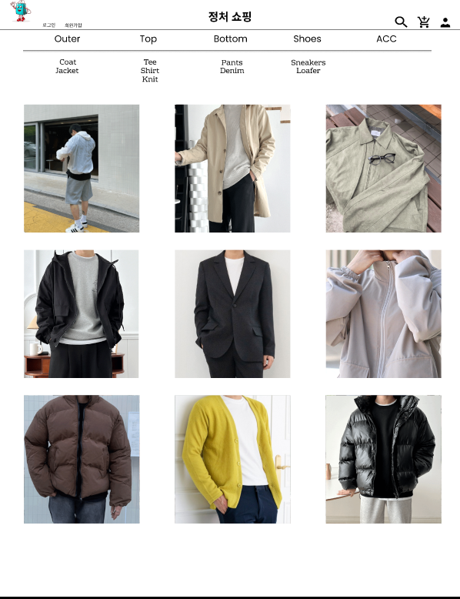
4-7. UI 기능 정의
Page Title | 정처 쇼핑몰 | Screen ID | UI-M-O-01 | Author | 1조 | Date | 2024.08.27
Screen Path | 메인 화면 > Outer > Coat
Description
1 | 메인 홈페이지로 이동
2 | Outer로 이동
3 | Coat로 이동
4 | Coat 사진 표시
Related ID
UI-M-O-01
Check Point
각 카테고리 종류의 옷과 신발을 볼 수 있습니다.
2
3
4

